Slide 1

Environmental trends in Slovenia Indicator based assessment
Nataša Kovač, Barbara Bernard Vukadin, Urška Kušar
Slovenian Environment Agency
June 2015
Notes:
Prikaz kazalcev, ki kažejo na zeleno gospodarsko rast in kaj ta pravzaprav obsega po priporočilih EEA in SOER2015.

Slide 2
Assessment is based on the green economy indicators
Natural capital: ecosystem assessment and impacts of climate change on ecosystems
Resource efficiency in the low-carbon economy: material and energy efficiency
Health and well-being: access and quality of drinking water, exposure to environmental pollution and its risks

Slide 3
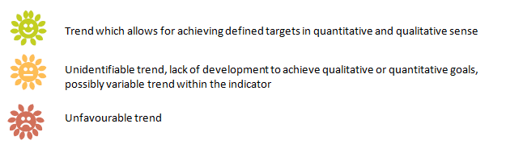
Each indicator has its own trend assessment
http://kazalci.arso.gov.si

Slide 4
Natural capital assessment
Terrestrial and freshwater biodiversity
Land use
Ecological status of freshwater bodies
Water quality and nutrient loading
Air pollution and its impacts on ecosystems
Climate change impacts on ecosystems
Notes:
Biotska raznovrstnost kopnega in celinskih voda
Raba zemljišč
Ekološko stanje voda
Kakovost vode in obremenjenost s hranili
Onesnaženost zraka in njegovi vplivi na ekosisteme
Vplivi podnebnih sprememb na ekosisteme

Slide 5

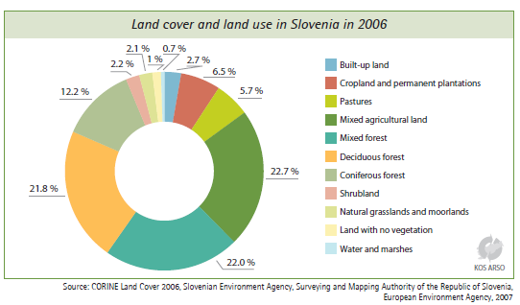
Forest, agricultural and build-up areas are characteristics of Slovenia
http://kazalci.arso.gov.si
Notes:
Več kot polovico kopnega ozemlja pokrivajo gozdovi, 35% je namenjenih kmetijstvu, 3 % je umetnih površin. Največ sprememb, ki jih zaznajo satelitski posnetki v rabi površin je povezanih s krčenjem gozdov in ponovnim pogozdovanjem. Na približno dveh tretjinah na novo pozidanih površin je bil prej gozd, na tretjini pa kmetijske površine. Veča se delež umetnih površin, ki so namenjene cestni infrastrukturi, po letu 2000 je bilo odprtih tudi veliko gradbišč. Povečal se je tudi delež površin, namenjenih industriji in trgovini. Kot značilnost Slovenije lahko izpostavimo pestro prepletanje gozdnih, kmetijskih, pozidanih površin. Pestrost krajinskih vzorcev in različnih rab omogočata pestro biotsko raznovrstnost.
Land-use changes affect ecosystem services and impacts biodiversity

Slide 6
Natural capital
Slovenia has high biodiversity

Slide 7
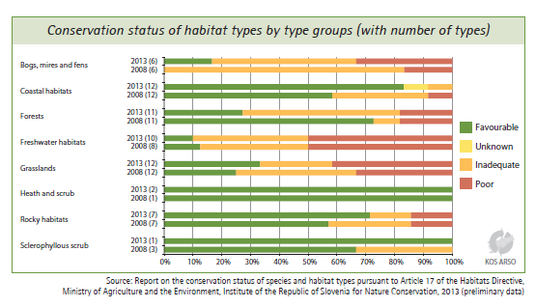
Nearly half of habitats have favourable conservation status, for ¼ status is poor
http://kazalci.arso.gov.si
Notes:
Najbolj so ohranjeni morski, obalni in priobalni habitatni tipi in habi.tipi grmišč/goščav, na katere človek najmanj pritiska.
Habitati iz skupin sladkih voda, barij in močvirij so zaradi majhnosti precej ranljivi. Na njihovo slabo stanje precej vpliva neprimerno urejanje vodotokov, spreminjanje vodnega režima, onesnaževanje, neprimerna raba vode in podobno.
Na slabo stanje traviščnih habitatov močno vpliva intenzifikacija kmetijstva in opuščanje kmetijske rabe. Slabo stanje povečujejo posegi v prostor, kot je urbanizacija, invazivne vrste in spremembe vodnega režima
ecosystem degradation reduce ecosystem resilience
Skoraj polovica habitatnih tipov dosega ugodno stanje ohranjenosti, četrtina je v slabem stanju.

Slide 8

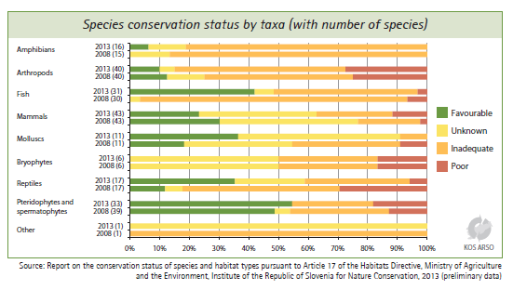
More than half of species in Slovenia fail to reach favourable status
http://kazalci.arso.gov.si
Notes:
Glavni vzrok neugodnega stanja je izginjanje habitatov, na kar vpliva predvsem netrajnostno gospodarjenje in posegi v prostor, ki jih povzroča človek. Najslabše je stanje pri vrstah iz skupine členonožcev (raki, metulji, hrošči, kačji pastirji). Ugodno stanje ohranjenosti imajo praprotnice in semenke. Številne od teh vrst so vezane na gozdne habitate, ki so tudi dobro ohranjeni. Med letoma 2008 in 2013 se je precej izboljšalo stanje rib. Vzrok je predvsem v boljšem poznavanju stanja vrst in ne toliko v izboljšanju stanja v naravi.
Več kot polovica evropsko pomembnih vrst ne dosega ugodnega stanja ohranjenosti.

Slide 9
Natural capital
Slovenia is water rich country with good status in most water bodies

Slide 10
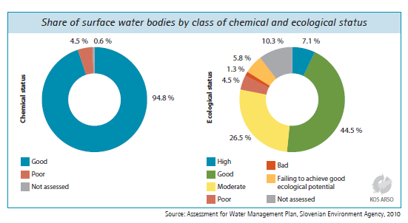
Majority of surface water bodies have good chemical and ecological status
http://kazalci.arso.gov.si
Notes:
V dobrem kemijskem stanju je večina vodnih teles površinskih voda, vzrok za slabo stanje je vsebnost Hg v vodi oziroma morju in tributilkositrovih spojin.
Dobrega ekološkega stanja ne dosega približno 1/3 vodnih teles.

Slide 11

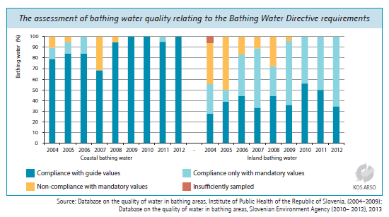
Bathing water quality in rivers, lakes and in the costal area is good
http://kazalci.arso.gov.si
Notes:
Kakovost kopanih voda (celinskih in morja) se v Sloveniji izboljšuje in je posledica izgradnje čistilnih naprav.
Imamo 48 kopalnih voda – to so odseki na rekah, jezerih in v morju, ki so namenjeni kopanju.

Slide 12
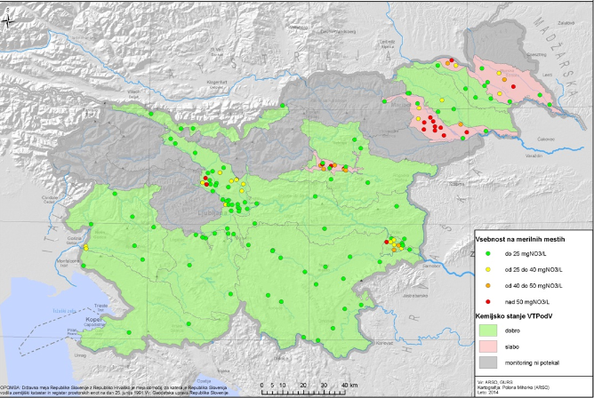
Groundwater bodies are most polluted with nitrates in north-east Slovenia
http://kazalci.arso.gov.si
Notes:
Z nitrati je najbolj obremenjena podzemna voda v medzrnskih vodonosnikih na območju severovzhodne Slovenije. Povišane vsebnosti nitratov so posledica človekove dejavnosti, predvsem kmetijstva in neurejenega odvajanja komunalnih voda. Kmetijstvo je intenzivnejše v SV Sloveniji, in sicer v ravninskih rečnih predelih (Drava, Mura, Savinja, Sava). Statistično kažejo podatki trend upadanja nitratov na bolj obremenjenih predelih, kar je lahko posledica manjšega vnosa hranil v tla. Z izgradnjo čistilnih naprav se bo stanje še izboljšalo.
Podobna situacija je s pesticidi, ki so večinoma prisotni v podzemni vodi na SV Slovenije, predvsem zaradi kmetijstva.

Slide 13
Natural capital
Despite cuts in air emissions, forest ecosystems suffer from air pollution

Slide 14
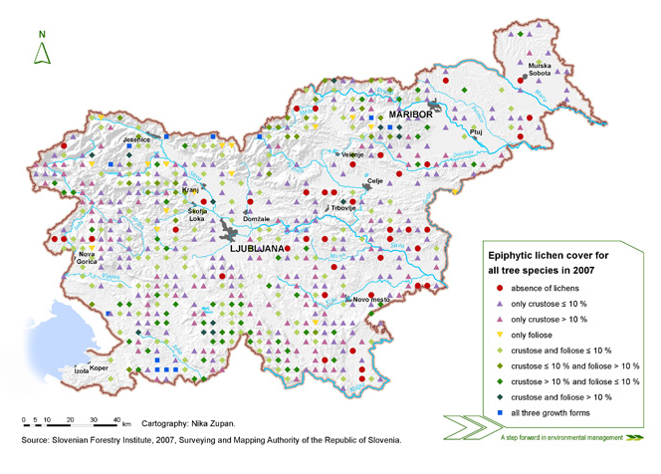
Only forests at higher altitude in the Alps and partially in the Dinaric mountain range are in a good state
http://kazalci.arso.gov.si
Notes:
Slovenija je z gozdovi bogata država. Imamo približno 60 % gozdov, katerih stanje spremljamo s popisom. Ta se izvaja vsakih 10 let.
Spremljanje stanja onesnaženosti zunanjega zraka z epifitskimi lišaji je ena od najstarejših in v svetu največkrat uporabljenih bioindikacijskih metod, ki se uporabljajo v te namene. Občutljivost lišajev na onesnažen zrak je povezana z rastno obliko njihove steljke, delno pa tudi z občutljivostjo posameznih vrst gliv, alg in cianobakterij, ki tvorijo lišaj.

Slide 15
AOT 40 exceeds vegetation limit value
Notes:
Ciljna vrednost parametra AOT40 za varstvo rastlin je prekoračena. Najvišje konc. Ozona so na Krvavcu, ki je visokogorska merilna postaja, kjer je manj dnevnega nihanja koncentracije ozona, zato jutranje in dopoldanske koncentracije povečajo vsoto. Visoke koncentracije so tudi na Otlici, ki je pod vplivom ozona, ki pride iz Italije in iz doline. Postaja je na nad. Višini 1000 m.
Koncentracije ozona in s tem povezana vrednost parametra AOT40 so močno odvisna od vremena, najvišje vrednosti se pojavljajo v letih z dolgotrajnim suhim in vročim vremenom z veliko sončnega obsevanja.

Slide 16
Natural capital
Impacts of climate change on ecosystems in Slovenia
call for an adaptation

Slide 17
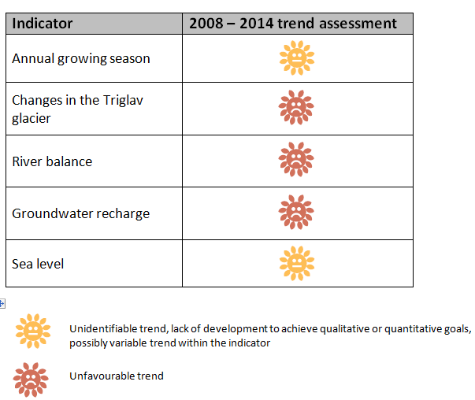
Climate change impacts on ecosystems
http://kazalci.arso.gov.si
Notes:
Podatki kažejo, da se dolžina letne rastne dobe podaljšuje. Pričakovati je, da se bo zaradi zgodnejšega začetka rastne dobe spomladi in njenega kasnejšega konca v jeseni trajanje rastne dobe v prihodnosti še podaljšalo. Podaljševanje letne rastne dobe bo vplivalo na širitev toplotno zahtevnejših rastlin na območja proti severu Evrope, kjer gojenje takih rastlin doslej ni bilo mogoče.
Hitrejše krčenje Triglavskega ledenika, ki se je pričelo v 2. polovici osemdesetih let 20. stoletja e se je še stopnjevalo v devetdesetih letih. Zaradi vse hitrejšega tanjšanja ledu so se začele pojavljati sredi ledenika posamezne skalne grbine, dokler ledenik leta 1992 ni razpadel na dva ločena dela. Krčenje Triglavskega ledenika je v 21. stoletju počasnejše. Proces je zastal v letih z nadpovprečno visoko snežno odejo v pozni pomladi.
V letu 2012 se je rečni odtok s 14.035 milijoni m3 približal povprečju obdobja 1981 – 2010, a pretočni režimi slovenskih rek so bili daleč od običajnih. Prvih osem mesecev leta so bili pretoki manjši od povprečnih, v večjem delu Slovenije so se neugodne hidrološke razmere sklenjeno ohranjale 14 mesecev, vse od julija 2011. Zadnje štiri mesece v letu 2012 so bili pretoki nadpovprečni (glej: Sušni in poplavni pretoki rek v letu 2012, Agencija RS za okolje, 2013 ) in na letni ravni so se odstopanja zgladila. Obdobni trend upadanja rečnega odtoka se je ohranil.
Skupna obnovljiva količina podzemne vode v plitvih vodonosnikih Slovenije je bila v letu 2012 pod povprečjem obdobja 2001-2010, vendar nekoliko nad količinami v sušnih letih 2011 in 2003.
V obdobju 1960 - 2012 se je povprečna višina morja na slovenski obali zviševala 1 mm/leto, v zadnjem desetletju je zviševanje hitrejše.

Slide 18
Resource efficiency assessment
(related to the low-carbon economy)
Material resource efficiency and material use
Waste management
GHG emissions and climate change mitigation
Energy consumption and fossil fuel use
Notes:
Učinkovita raba snovi in virov
Ravnanje z odpadki
Izpusti TGP in blaženje podnebnih sprememb
Poraba energije in raba fosilnih goriv

Slide 19
Resource efficiency
Slovenian consumption and production is resource intensive

Slide 20
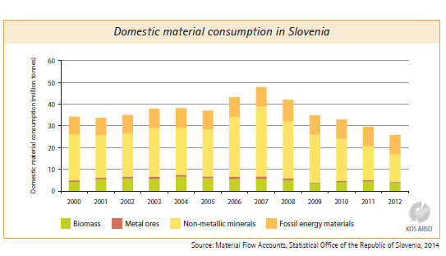
Exploitation of material resources in Slovenia decline after 2007, mainly due to decrease of the construction activities
http://kazalci.arso.gov.si
Notes:
Izkoriščanje naravnih virov (biomasa, kovinske rude, nekovinski materiali, fosilne energetske surovine) je naraščalo do leta 2007, potem je začelo upadati. V letu 2012 smo izkoristili 42 % manj kot leta 2007, pri čemer se je najbolj zmanjšalo izkoriščanje naravnih virov za potrebe gradbeništva.
Skupna masa uvoženih surovin predstavlja nekaj več kot 1/3 uporabljenih surovin. Uvoz je do leta 2008 naraščal, potem je začel upadati. V letu 2012 je bil večji od izvoza.

Slide 21
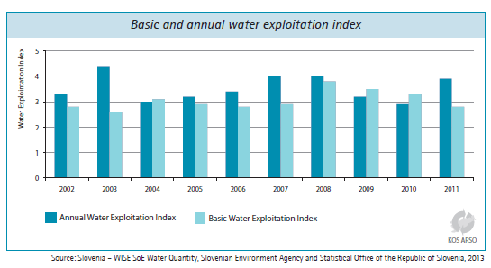
In Slovenia only 3% of available water is exploited
http://kazalci.arso.gov.si
Notes:
Kazalec kaže razmerje med izkoriščeno in vodo, ki je na razpolago v dolgoletnem povprečju ozr. vodo, ki je na razpolago v posameznem letu. Slovenija nima težav z vodnim stresom. Največ vode se porabi za hidroenergetske namene, vodo po uporabi vračajo nazaj.

Slide 22
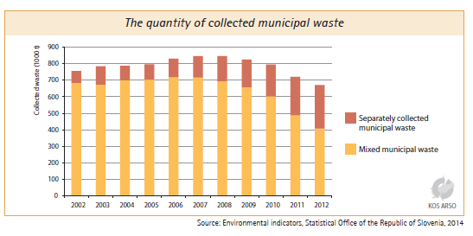
Municipal waste management is improving in Slovenia, but still far from the circular economy
http://kazalci.arso.gov.si
Notes:
Delež ločeno zbranih komunalnih odpadkov se povečuje, znižuje se količina nastalih komunalnih odpadkov.
RECIKLIRANJE ODPADKOV
V letu 2012 smo ločeno zbrali okoli 40% frakcij komunalnih odpadkov. V prihodnje se načrtujejo ukrepi za zvišanje deleža reciklaže (do 64 %), deleža sežiga (do 25%), deleža odloženih kom. Odpadkov (do 15%), kar bo zahtevalo investicije v infrastrukturo. Te so za obdobje 2016-2020 ocenjene na 200 mio EUR, vir kohezija in država.

Slide 23
Resource efficiency
Transition into a low-carbon economy requires further GHG emission cuts in Slovenia

Slide 24
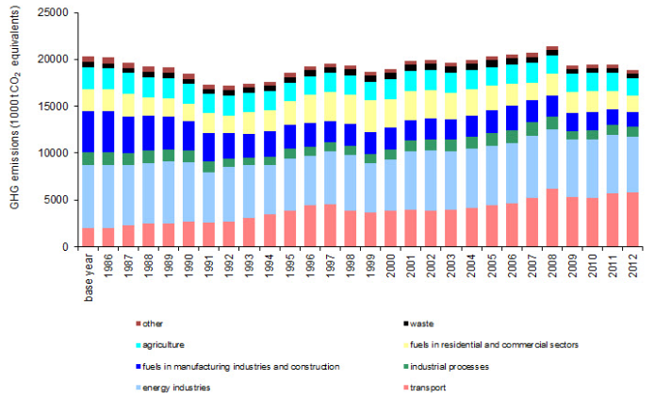
GHG emissions in Slovenia decline, transport is the most problematic sector
http://kazalci.arso.gov.si
Notes:
V SI se izpusti TGP znižujejo, očitno od leta 2008 dalje. K temu je najbolj prispevala ekonomska kriza. Skupni izpusti toplogrednih plinov so v Sloveniji leta 2012 dosegli vrednost 18.911 Gg (gigagram= 1000 ton ali kiloton) ekvivalenta CO₂ , kar je za 7,1 % pod vrednostjo v izhodiščnem letu. Slovenija namerava doseči Kjotski cilj z uveljavitvijo ponorov (v višini 1.320 kiloton CO₂ letno).
Največji delež v izpustih TGP imata energetika in promet. Za zmanjšanje izpustov so bili v okviru OP TGP do leta 2020 sprejeti številni ukrepi za izboljšanje energetske učinkovitosti v energetiki in prometu, za izrabo obnovljivih virov energije. Promet je tudi edini sektor, v katerem so se izpusti v letu 2012 povečali glede na leto 2011 (1,3 %).
Kljub temu, da delež obnovljivih virov energije v Sloveniji narašča, smo še daleč od bi bili energetsko neodvisni. Delež OVE najmanj narašča v sektorju prometa.

Slide 25
Resource efficiency
Transport in Slovenia is increasing and cause harmful impacts on human health

Slide 26
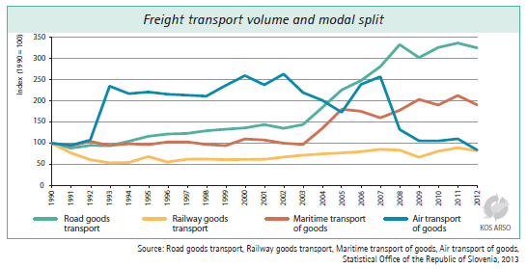
Particularly worrisome in Slovenia is road transit through Slovenia
http://kazalci.arso.gov.si
Notes:
Cestni blagovni promet raste najhitreje med vsemi prevoznimi načini blaga, še posebej od vstopa SI v EU (2004). Od leta 2004 je tako porastel za pribl. 80 %, železniški pa le za dobrih 10 %. Skrb vzbujajoč je predvsem cestni blagovni tranzit skozi SI. Ker od uveljavitve schengenskega območja ta ni vel vključen v statistično spremljanje ga lahko ocenjujemo le posredno. Po ocenah se je število prehodov med SI in HU v obdobju 2004-2007 povečalo za 112%. Ocenjuje se tudi, da se v obdobju 2000-2010 na slovenskih cestah za 97 % povečal promet z lahkimi, srednjimi in težkimi tovornjaki ter prikoličarji. Obseg pristaniškega prometa od 1990 do 2012 raste za skoraj 100%. Glede na stanje prometne politike pričakujemo, da se bodo pritiski prometa na okolje nadaljevali v netrajnostni smeri.

Slide 27
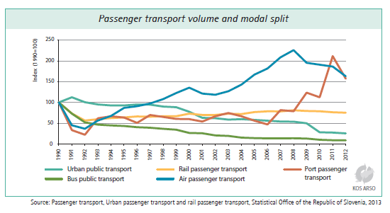
Public transport is decreasing
http://kazalci.arso.gov.si
Notes:
Hitra rast osebnih avtomobilov predstavlja enega največjih okoljskih izzivov. Najbolj med prevoznimi načini upada cestni javni potniški promet, najbolj medkrajevni prevoz. Železniški promet po velikem padcu v 90ih letih ponovno narašča, toda od leta 2008 spet upada. Drastičen je porast zračnega prometa z vrhom v letu 2008, predvsem zaradi vstopa EU v schengen ter široke ponudbe nizkocenovnikov. Kljub temu, da številni kazalci kažejo na porast predvsem cestnega prometa, pričakujemo v bodoče premik v trajnostni smeri predvsem na lokalni ravni. Tu odločevalce sili slab zrak in hrup k ukrepanju v smeri zmanjšanja prometa v mestnih središčih. Zato prve trajnostne premike v bodoče pričakujemo prav na ravni mest.

Slide 28
Health and wellbeing assessment
Drinking water pollution and related environmental health risks
Air pollution and related environmental health risks
Noise pollution (mostly in urban areas)
Climate change and related environmental health risks
Chemicals and related environmental health risks
Notes:
Onesnaženost pitne vode in s tem povezani škodljivi vplivi na zdravje ljudi
Onesnaženost zraka in s tem povezani škodljivi vplivi na zdravje ljudi
Obremenjenost s hrupom
Podnebne spremembe in z njimi povezani škodljivi vplivi na zdravje ljudi
Kemikalije in z njimi povezani škodljivi vplivi na zdravje ljudi

Slide 29
Health and wellbeing
Environmental pollution affects human health and well-being

Slide 30
Health and wellbeing
Majority of Slovenians have access to safe drinking water, but….

Slide 31
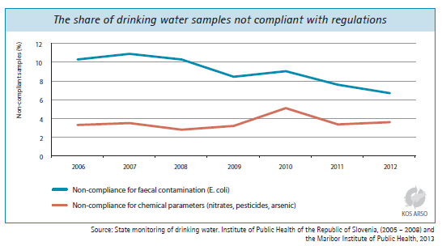
Pollution of drinking water still cause health problems in small water supply areas
http://kazalci.arso.gov.si
Notes:
Kakovost pitne vode se je v obdobju 2006-2012 izboljšala tako iz vidika mikrobiološke kot kemijske onesnaženosti, problematična ostaja predvsem mikrobiološka onesnaženost (fekalna), ki je značilna predvsem za male vodovodne sisteme. Ti sistemi niso ustrezno strokovno upravljani, zato jih je potrebno dolgoročno urediti ali ukiniti in priključiti prebivalce na večje oskrbovalne sisteme. V primeru mikrobiološke onesnaženosti je največkrat zaznana Ecoli, v primeru kemijske pa As, NO3- in pesticidi (atrazin, disetilatrazin, bentazon, metolaklor). V letu 2012 je bilo tako pesticidom izpostavljenih pribl. 5 % prebivalcev Slovenije, predvsem v SV in JV delu Slovenije. Tudi nitrati so večinoma preseženi na SV delu SI, njihova prisotnost v pitni vodi se iz leta v leto zmanjšuje.

Slide 32
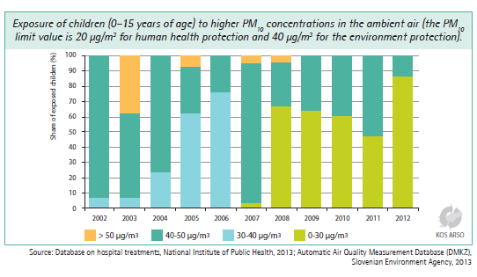
Although air pollution improved, exposure to PM₁₀ in many cities presents a serious threat to children´s health
http://kazalci.arso.gov.si
Notes:
Otroci v starostni skupini 0-15 let so izpostavljeni koncentracijam nad 20 ugPM10/m3, kar je nad priporočili SZO. Z upoštevanjem podatkov o bolnišničnih sprejemih in koncentracijah PM10 na izbrani merilni postaji je razvidno, da je največ sprejemov v bolnišnico zaradi dihal v MS, Celju. Hospitalizacija zaradi dihal predstavlja dobrih 15% vseh bolnišničnih sprejemov. SZO ocenjuje da bi lahko z znižanjem konc. PM10 za 10 ug/m3 za 1,9dni/leto/otroka skrajšali čas, ko imajo otroci (5-14 let) bolezni spodnjih dihal.
Izpostavljenost delcem PM10 iz prometa je v največji meri tudi vzrok za razvoj astme in alergijskih obolenj. Tudi v SI se predvideva,da imamo veliko otrok z astmo, tudi število alergijskih obolenj močno narašča. Točnih podatkov nimamo, ker nimamo vzpostavljenega sistema zbiranja podatkov. Dejstvo je, da življenje v bližini prometnih cest dokazano prispeva k večji obolevnosti otrok za astmo. V Lj v pasu 75m od ceste živi pribl. 12 % prebivalcev, od tega ima astmo pribl. 8 % otrok, starih od 0-17 let. V splošnem velja, da je nevarnost za obolevnost z astmo za 50 % večja pri otrocih, ki živijo v pasu 75 m od ceste kot pri otrocih, ki živijo v pasu 150 m od ceste.

Slide 33
Exposure to noise is a health concern in urban areas

Slide 34
Health and wellbeing
Climate change affects our health

Slide 35
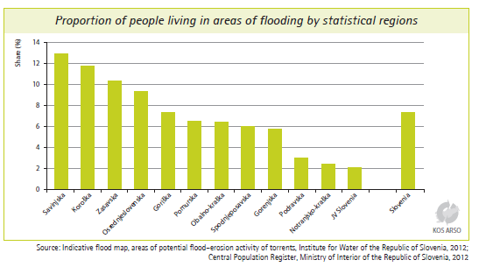
Floods in Slovenia endanger lives and cause damage
http://kazalci.arso.gov.si
Notes:
Tudi v SI poplave ogrožajo življenja in povzročajo škodo. Na območju poplavljanja, kar vključuje tudi poplavno-erozijska območja ob hudournikih, živi pribl. 7 % prebivalcev. Najobsežnejša poplavna območja so nižinsko-ravninski predeli SV in subpanonske SI, predalpske doline in kotline ter ravnice ob Lendavi, Muri, Ščavnici.
Vsakoletne poplave zalijejo pribl. 2300 ha površin. Največji delež izpostavljenega prebivalstva je v Savinjski, Koroški in Zasavski regiji. Poplave lahko zahtevajo tudi smrtne žrtve, selitve in škodo v okolju in s tem ogrozijo gospodarski razvoj.

Slide 36
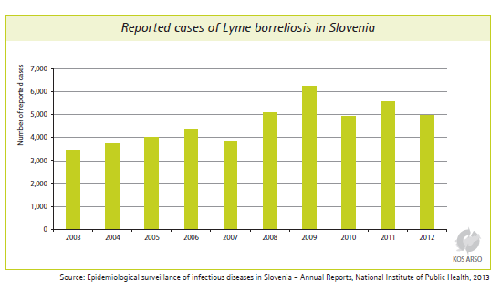
The prevalence of Lyme disease is increasing with climate change as a contributing factor
http://kazalci.arso.gov.si
Notes:
Lymska borelioza je poleg klopnega meningoencefalitisa druga pomembna bolezen, ki jo prenašajo klopi, na število okužb vplivajo podnebne spremembe, predvsem zaradi višje povprečne temperature zraka. Med prijavljenimi bolniki, katerih delež niha, kot kaže slika, je več moških kot žensk, vrh obolevanja pa je v starostni skupini 50-64 let in pri otrocih v starostni skupini 5-9 let. V zadnjih letih je opaziti, da se klopi širijo tudi na višje nadmorske višine in da se obdobje delovanja klopov podaljšuje. Ti so aktivni praktično celo leto, od februarja do pozne jeseni. V času vročih poletij je delovanje klopov manjše. Na povečano verjetno okužb v veliki meri vpliva gibanje v naravi, kar je povezano z atraktivnim življenjskim slogom.

Slide 37
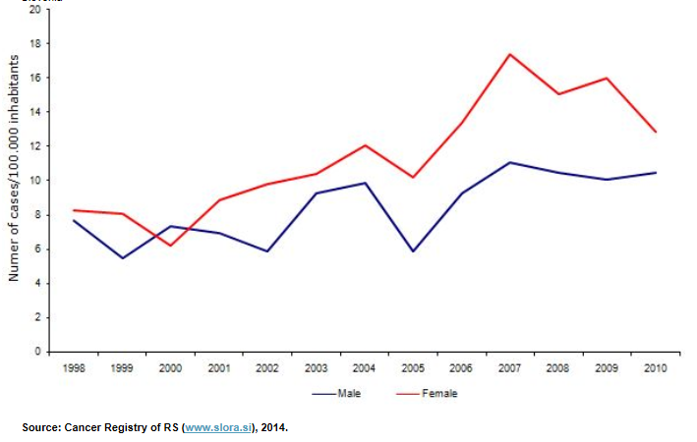
Ozone depletion increases number of newly diagnosed cases of melanoma
http://kazalci.arso.gov.si
Notes:
Podatki za Slovenijo kažejo, da število novo odkritih primerov melanoma kože narašča in sicer bolj pri ženskah kot pri moških. Večina primerov melanoma kože je najverjetneje povezana z akutno, občasno in prekomerno izpostavljenostjo soncu, predvsem v otroštvu. Melanom je pogostejši med severno evropsko populacijo. Kljub temu podatki za leto 2012 kažejo, da Slovenija krepko presega povprečje EU-27 (glede na vrednost starostno standardizirane incidenčne stopnje), tako za ženske kot za moške. Po podatkih za leto 2012 znaša starostna standardizirana incidenčna stopnja za maligni melanom kože v Sloveniji 21,2/100.000 prebivalcev pri moških in 20,5/100.000 prebivalcev pri ženskah, povprečje EU-27 za isto obdobje pa je 13,2/100.000 prebivalcev za moške in 13,1/100.000 prebivalcev za ženske.

Slide 38
Health and wellbeing
The impacts of hazardous chemical are increasing in Slovenia and call for certain measures and continuous human biomonitoring to avoid risks to human health
Notes:
Pred leti je v Sloveniji stekel prvi poskus spremljanja onesnaževal v telesnih tekočinah v okviru biomonitoring programa, katerega nosilec je Urad za kemikalije. Monitoring je dal rezultate, za katere se je izkazalo, da bi bilo potrebno tudi v prihodnje sistematično spremljanje kemikalij v človeškem organizmu. V nadaljevanju je le nekaj primerov, ki kažejo na pomen biomonitoringa v Sloveniji.

Slide 39
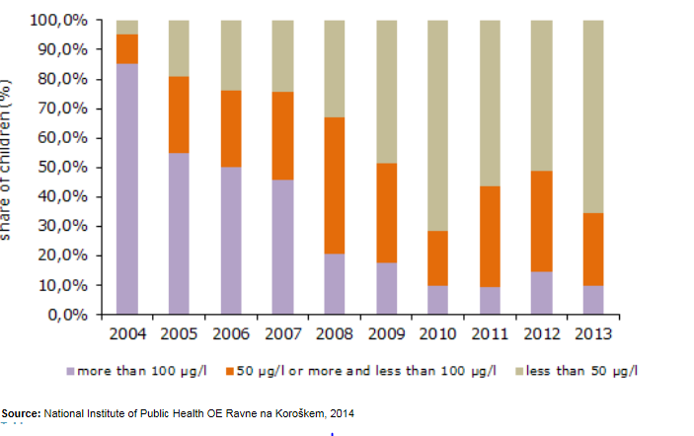
Impacts of hazardous chemicals in Slovenia – in 2007 the Upper Mežica Valley has been proclaimed as brownfield site due to lead pollution
Share of blood samples of three-year child living in the Upper Mežica Valley according to lead content target value is 100 mg / l blood
http://kazalci.arso.gov.si
Notes:
Zaradi visoke vsebnosti svinca v okolju je bilo območje Zgornje Mežiške doline leta 2007 razglašeno kot degradirano območje in deležno posebne sanacije s ciljem zaščititi zdravje ljudi, še posebej otrok. Podatki kažejo, da se obremenjenost otrok Zgornje Mežiške doline s svincem izboljšuje, padec je sicer manjši kot ob začetku izvajanja programa. Za nadaljnje izboljševanje bodo ključni primerno izvedeni ukrepi, izboljševanje življenjskega okolja ter nadaljnje vzdrževanje doseženega. V bodoče bo potrebno več ciljnega dela z manjšimi skupinami in posameznimi otroci, pri katerih bo ugotovljeno večje tveganje za vnos svinca ter individualno usmerjeno svetovanje v korist izboljšanja stanja svinca v krvi otroka.
Svinec se v telo vnaša z zaužitjem, z vdihavanjem, preko kože, njegovi škodljivi učinki na zdravje pa so lahko akutni ali kronični. V začetni fazi se povišana koncentracija svinca pokaže v krvi, v kasnejših fazah pa ta vstopa v organe, zlasti v možgane. Odlaga se v kosteh, kjer zamenjuje kalcij, ki je sicer ključnega pomena za rast in obnavljanje okostja. Zaradi razvoja organov in okostja je zato iz zdravstvenega vidika še posebej potrebno poudariti pogostejšo kronično izpostavljenost otrok svincu, starih do šest let, saj lahko vodi do živčno razvojnih motenj, ki se pokažejo šele v poznejših letih. S svincem so lahko povezani tudi drugi bolezenski znaki in bolezni, kot so nevrološke bolezni, nepojasnjeni krči, bolečine v trebuhu, razvojne težave, motnje v razvoju, hiperaktivnost, motnje vedenja, izguba sluha, slabokrvnost.
Najbolj pogost način ocenjevanja skupne obremenjenosti prebivalstva s svincem je merjenje svinca v krvi, saj je le-ta pokazatelj vnosa in vezave svinca v zadnjem mesecu do dveh pred testiranjem krvi. Pri skupnem vnosu svinca v telo imajo pomembno vlogo različni dejavniki, kot so zrak, pitna voda, prehrana, zemlja, prah, način obnašanja oziroma življenja v okolju in tudi fiziološke značilnosti posameznikov.

Slide 40
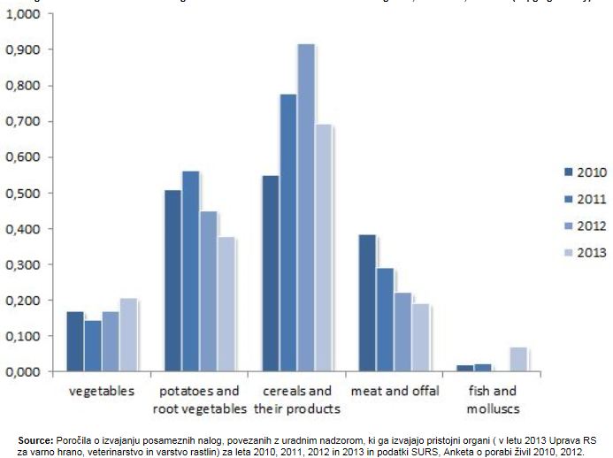
What is the quality of our food? Human biomonitoring of metals related to food intake is essential
The estimated average intake of cadmium for selected food categories, 2010-2013, Slovenia (in µg/kg bw/day)
http://kazalci.arso.gov.si
Notes:
The Administration of the RS for food saftey, veterinary and plant protection
Ocenjeni povprečni vnosi kovin (svinca, kadmija, živega srebra) v človeško telo s hrano ne presegajo dopustnih referenčnih vnosov. Vsebnosti kovin v izbranih kategorijah živil zelo redko presegajo z zakonodajo postavljene mejne vrednosti, vendar občasna preseganja obstajajo in taka živila pogosto izvirajo z bolj industrijsko onesnaženih področij. Zavzemati se je treba za redno spremljanje kovin v živilih ter za ustrezne trajnostne ukrepe v primeru večkratnih preseganj.
Glavni vnos kadmija v organizem poteka preko hrane in pitne vode. Najvišje vsebnosti kadmija so ugotovljene v morskih algah, ribah, morskih sadežih (školjkah, rakih, mehkužcih) in gobah, ki težke kovine naravno akumulirajo. Najvišji delež k skupnemu ocenjenemu prehranskemu vnosu kadmija prispevajo živila, ki jih uživamo pogosto in v velikih količinah. To so v Sloveniji krompir ter žita in izdelki iz žit, kar je skladno z ugotovitvami Evropske agencije za varnost hrane (EFSA) za evropsko populacijo. Ocenjeni povprečni tedenski prehranski vnos pri splošni populaciji v Evropi je 2,04 µg/kg tt/teden. Z obdelavo podatkov uradnega nadzora in porabi živil smo ga v Sloveniji ocenili v intervalu od 1,54 do 1,80 µg/kg tm/teden, pri čemer referenčni dopustni tedenski vnos ni presežen. Kadmiju so lahko bolj izpostavljene populacijske skupine s specifičnimi prehranjevalnimi navadami npr. vegetarijanci in tisti, ki pogosto in v večjih količinah uživajo samoniklie gobe (Cadmium, Codex (WHO), 1998, 2000, 2003). Trendov pri vnosu ni možno ocenjevati.
Ljudje smo kadmiju izpostavljeni predvsem preko hrane, vpliv pa ima tudi življenjski slog (npr. kajenje). Absorpcija kadmija v tankem črevesu je sicer zelo nizka (3 – 7%), poveča pa se pri posameznikih s pomanjkanjem železa, kar je najbrž vzrok za ugotovljene višje vsebnosti kadmija v organizmu pri ženskah. Pri slednjih je zaradi vnosa kadmija lahko moten metabolizem kalcija, česar posledica je osteomalacija (zmanjšana mineralizacija in mehčanje kosti) ali osteoporoza (izguba gostote in krhkost kosti). Po absorpciji se kadmij veže na beljakovinske molekule metalotionine in prenese predvsem v jetra in ledvice. Ledvice so primarni tarčni organ za strupeno delovanje kadmija, od koder se izloča zelo počasi (razpolovni čas 10 – 30 let). Vnos kadmija je povezan s povečanim tveganjem za razvoj raka pljuč, materničnega vratu, mehurja in dojk. Dolgotrajna izpostavljenost kadmiju je povezana s povišanim krvnim tlakom in sladkorno boleznijo. V epidemioloških študijah je bila na področjih, ki so bolj onesnažena s kadmijem ugotovljena večja smrtnost za bolezni srca in ožilja, kar nakazuje, da ima kadmij vsaj spremljevalno, če ne vzročne vloge. Za spremljanje dolgotrajnih vplivov kadmija na zdravje ljudi in na njegovo vlogo kot dejavniku tveganja za bolezni srca in predvsem ožilja, bo potrebno več raziskav z bolj ustreznimi indikatorji.

Slide 41
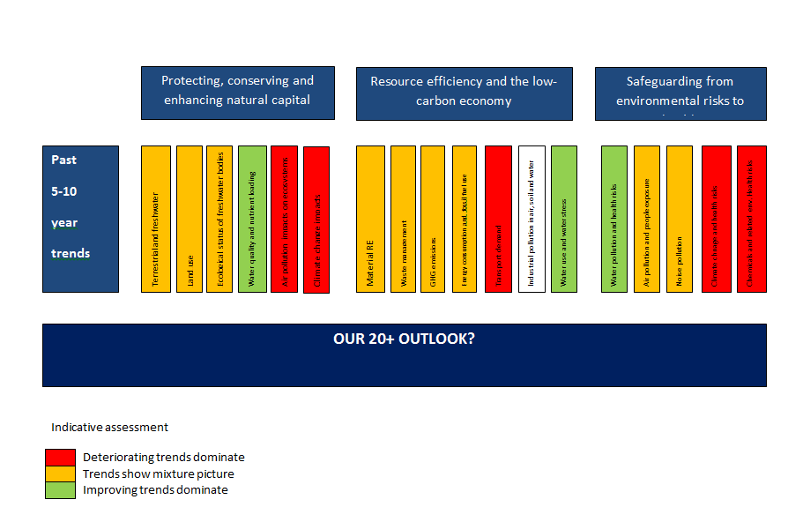
An indicative summary of the environmental trends in Slovenia
Notes:
NATURAL CAPITAL: Terrestrial and freshwater biodiversity; Land use and soil functions; Ecological status of freshwater bodies; Water quality and nutrient loading; Air pollution and ecosystem impacts; Marine and costal biodiversity; Climate change impacts on ecosystems
RESOURCE EFFICIENCY: Material RE and material use; Waste management; GHG emissions and climate change mitigation; Energy consumption and fossil fuel use; Transport demand and related environmental impacts; Industrial pollution to air, soil and water; Water use and water quality stress
HEALTH: Water pollution and health risks; Air pollution and people exposure; Noise pollution (especially in urban areas); Climate change and health risks
Chemicals and related environmental health risks

Slide 42

More information
On-line at: http://kazalci.arso.gov.si
Publication in Slovenian and English:
Kazalci okolja v Sloveniji/Environmental indicators in Slovenia
athttp://nfp-si.eionet.europa.eu/
E-mail: gp.arso@gov.si

